Slide 1
ΑΝΘΡΑΚΑΣ

Slide 2
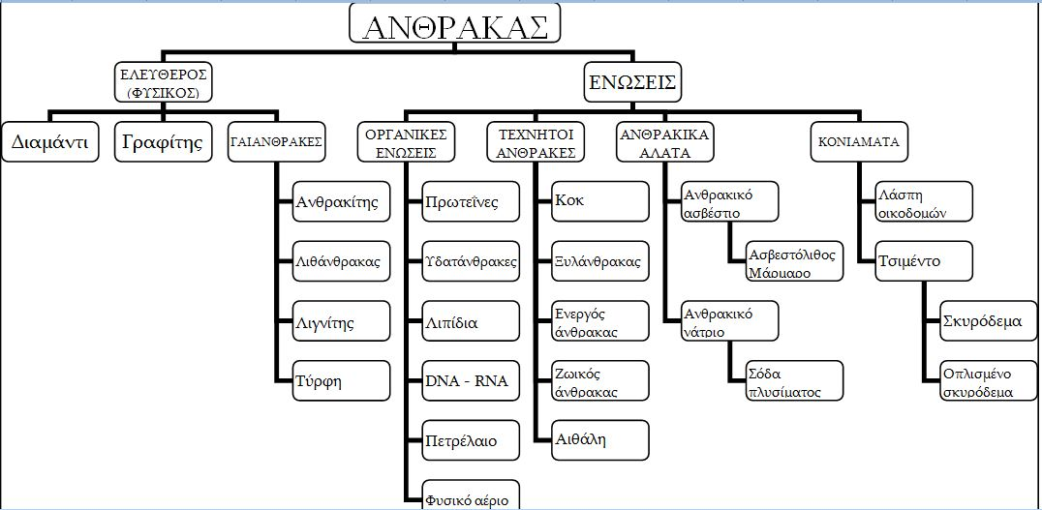
Φουλερένια
Νανοσωλήνες

Slide 3
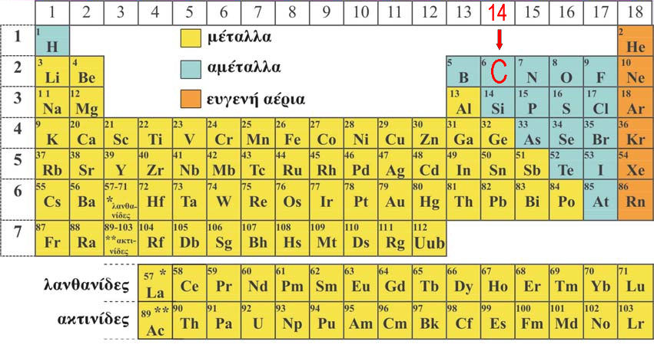
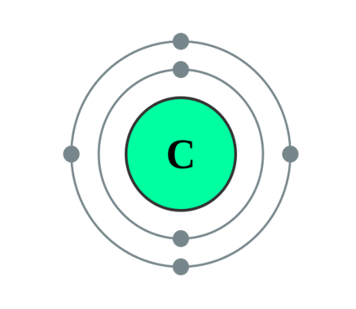

Slide 4
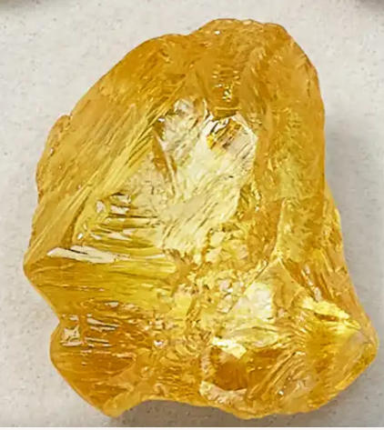
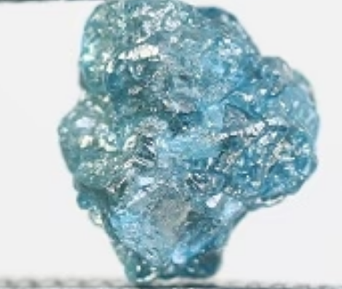
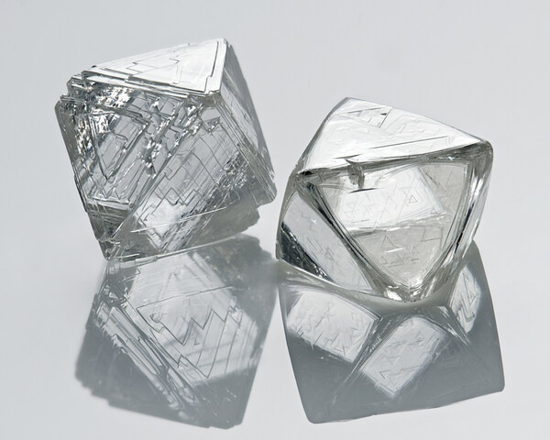
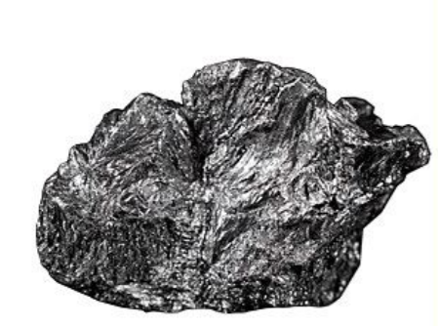
ΦΥΣΙΚΟΙ ΑΝΘΡΑΚΕΣ
ΚΡΥΣΤΑΛΛΙΚΟΙ
Τα άτομα από τα οποία αποτελείται το υλικό διατάσσονται στον χώρο με τρόπο κανονικό, επαναλαμβανόμενο και συμμετρικό δημιουργώντας πλέγμα με συγκεκριμένο γεωμετρικό σχήμα
ΔΙΑΜΑΝΤΙ ΓΡΑΦΙΤΗΣ

Slide 6
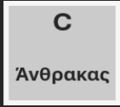
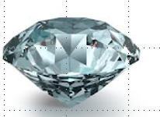
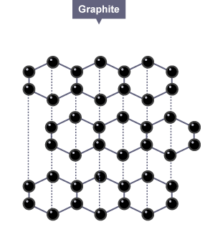
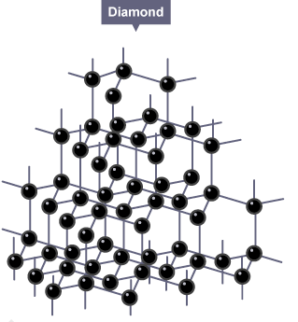
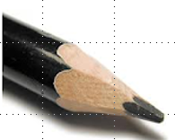
Φανταστείτε τα άτομα σαν μικρές σφαίρες, που φτιάχνουν δομές στον χώρο:
Στο διαμάντι κάθε άτομο άνθρακα ενώνεται με 4 άτομα άνθρακα.
Στον γραφίτη τα άτομα άνθρακα ενώνονται με 3 άτομα άνθρακα σχηματίζουν παράλληλα επίπεδα

Slide 7
Συμπέρασμα:
Οι φυσικές ιδιότητες του υλικού είναι σε πάρα πολύ μεγάλο βαθμό αποτέλεσμα του είδους του πλέγματος, στο οποίο έχει κρυσταλλωθεί το υλικό.
Δηλαδή υλικά τα οποία αποτελούνται από άτομα του ίδιου χημικού στοιχείου έχουν διαφορετικές φυσικές ιδιότητες με μόνη διαφορά τον τρόπο τοποθέτησής των ατόμων τους στο χώρο (κρυσταλλική δομή)

Slide 8
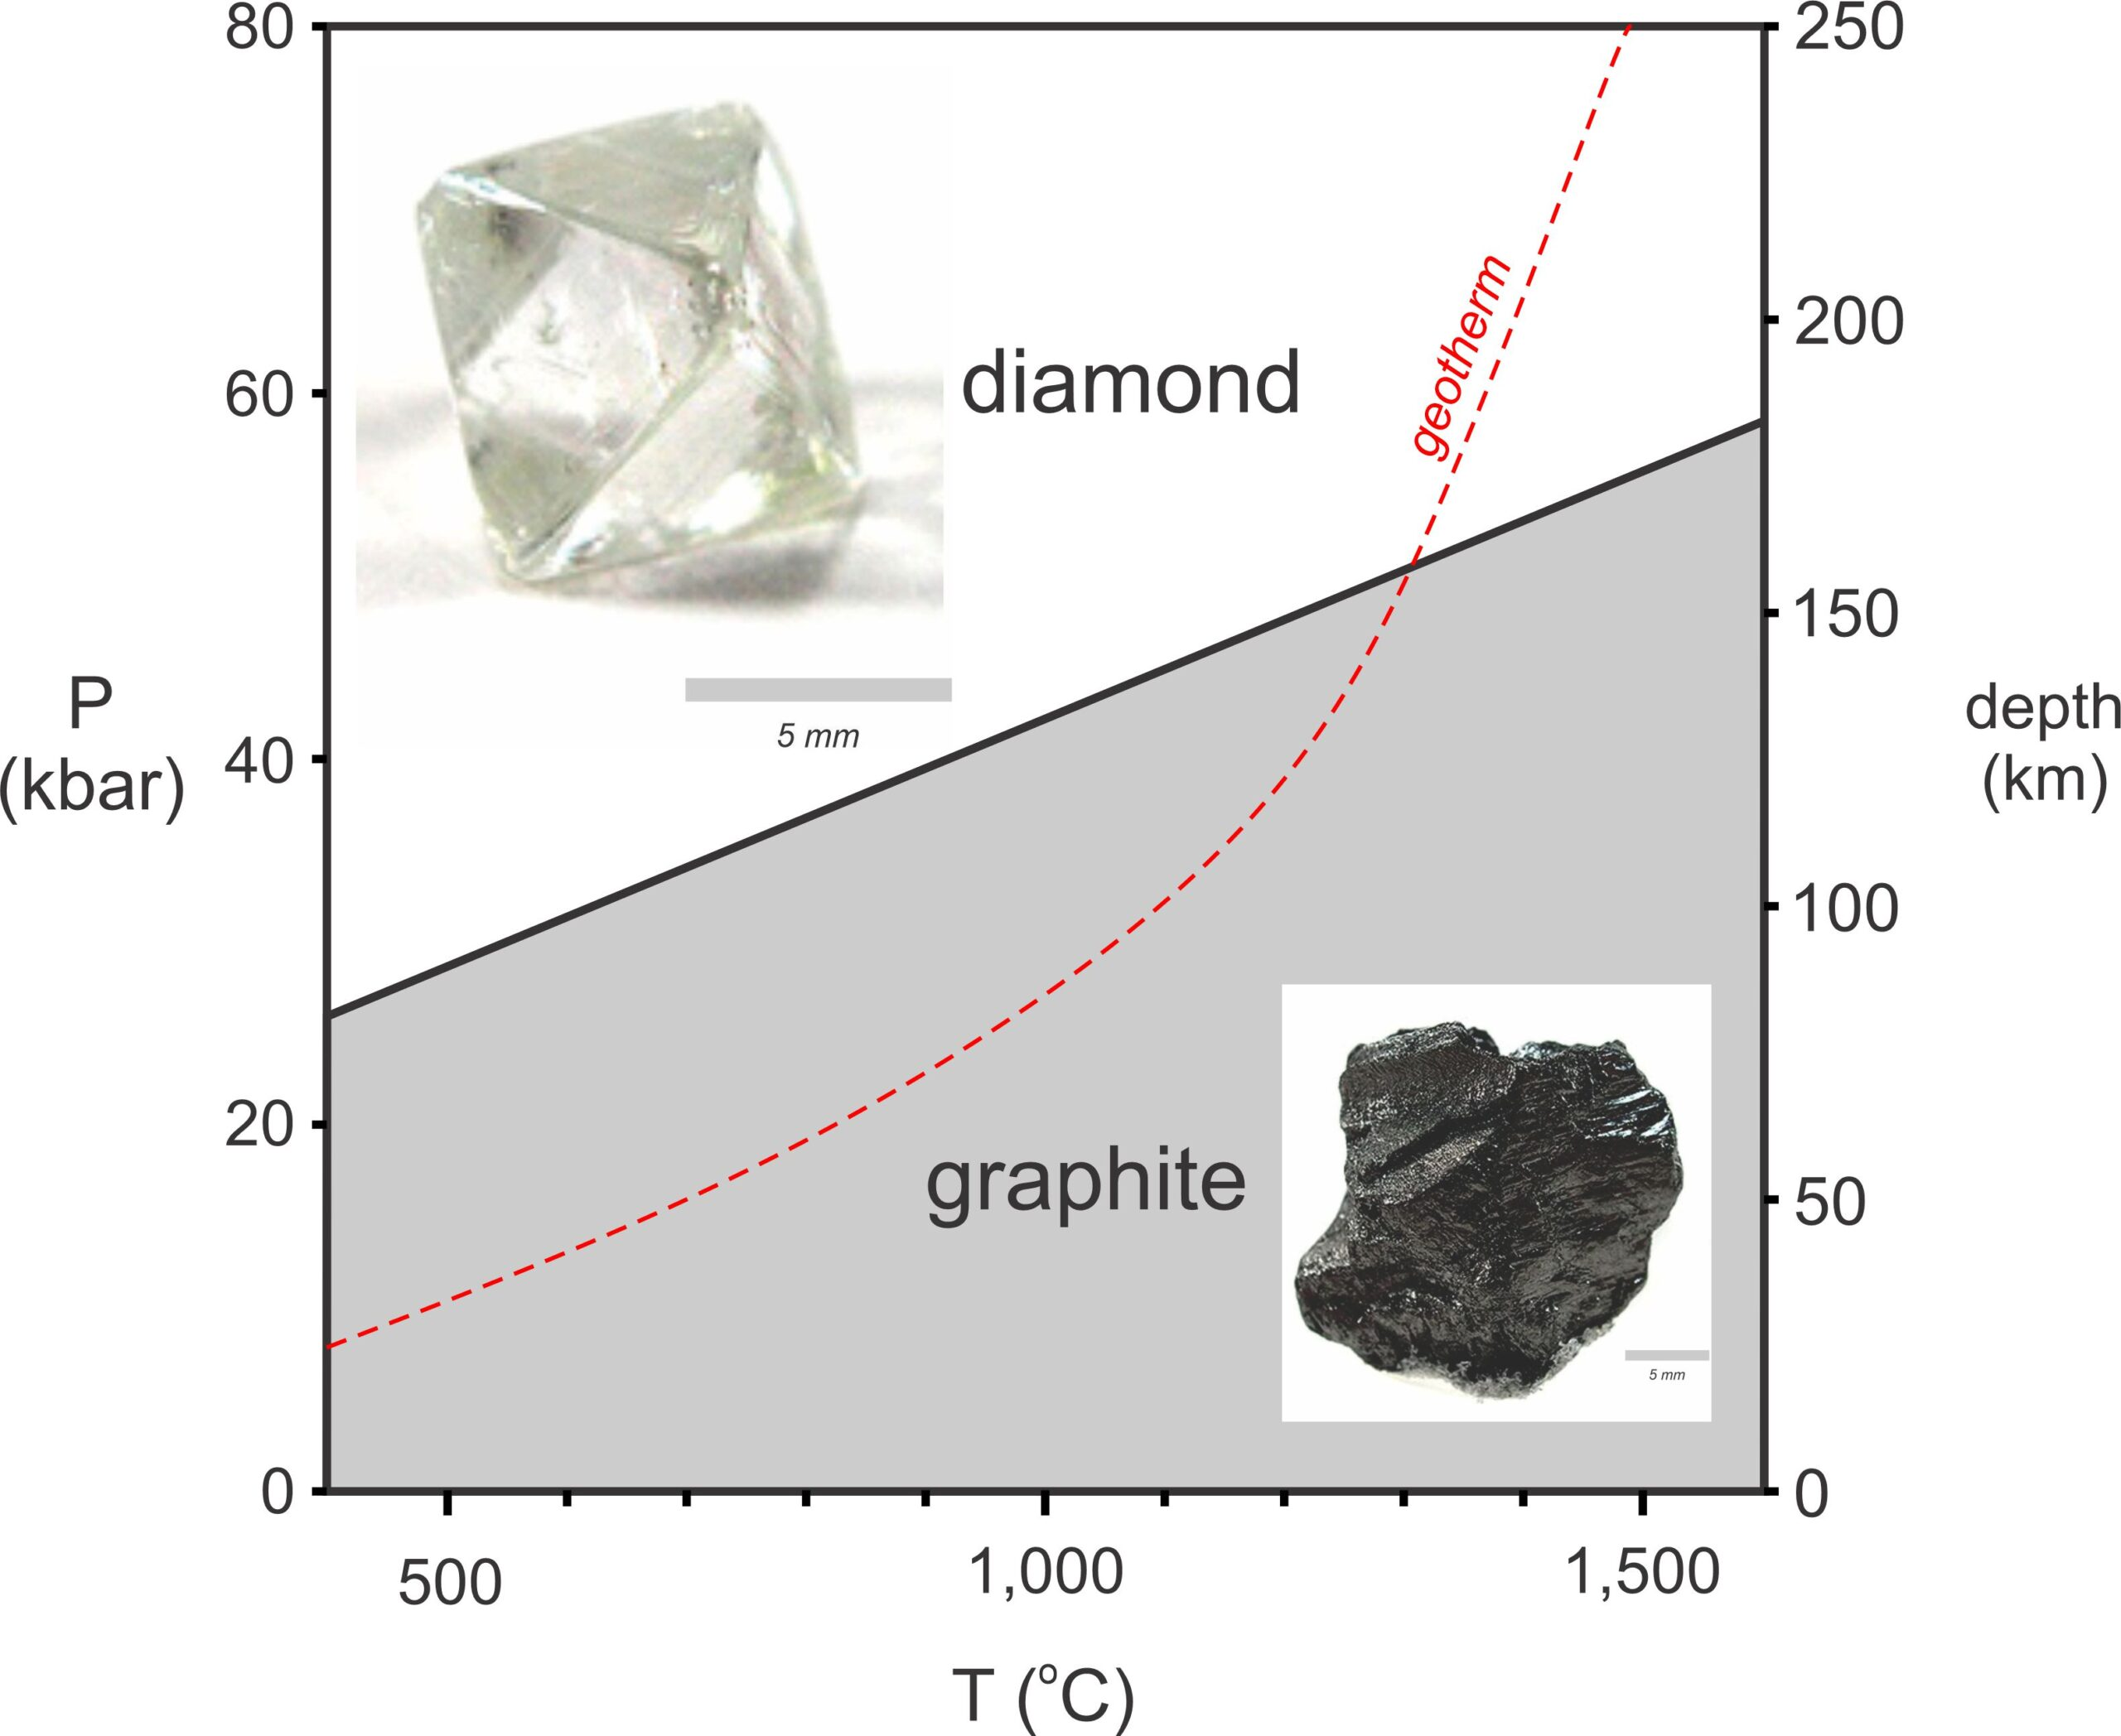
T
Το διαμάντι είναι ένας κρύσταλλος που σχηματίζεται κάτω από συνθήκες υψηλής
πίεσης, υψηλής θερμοκρασίας που συνήθως βρίσκονται βαθιά μέσα στη Γη.

Slide 9
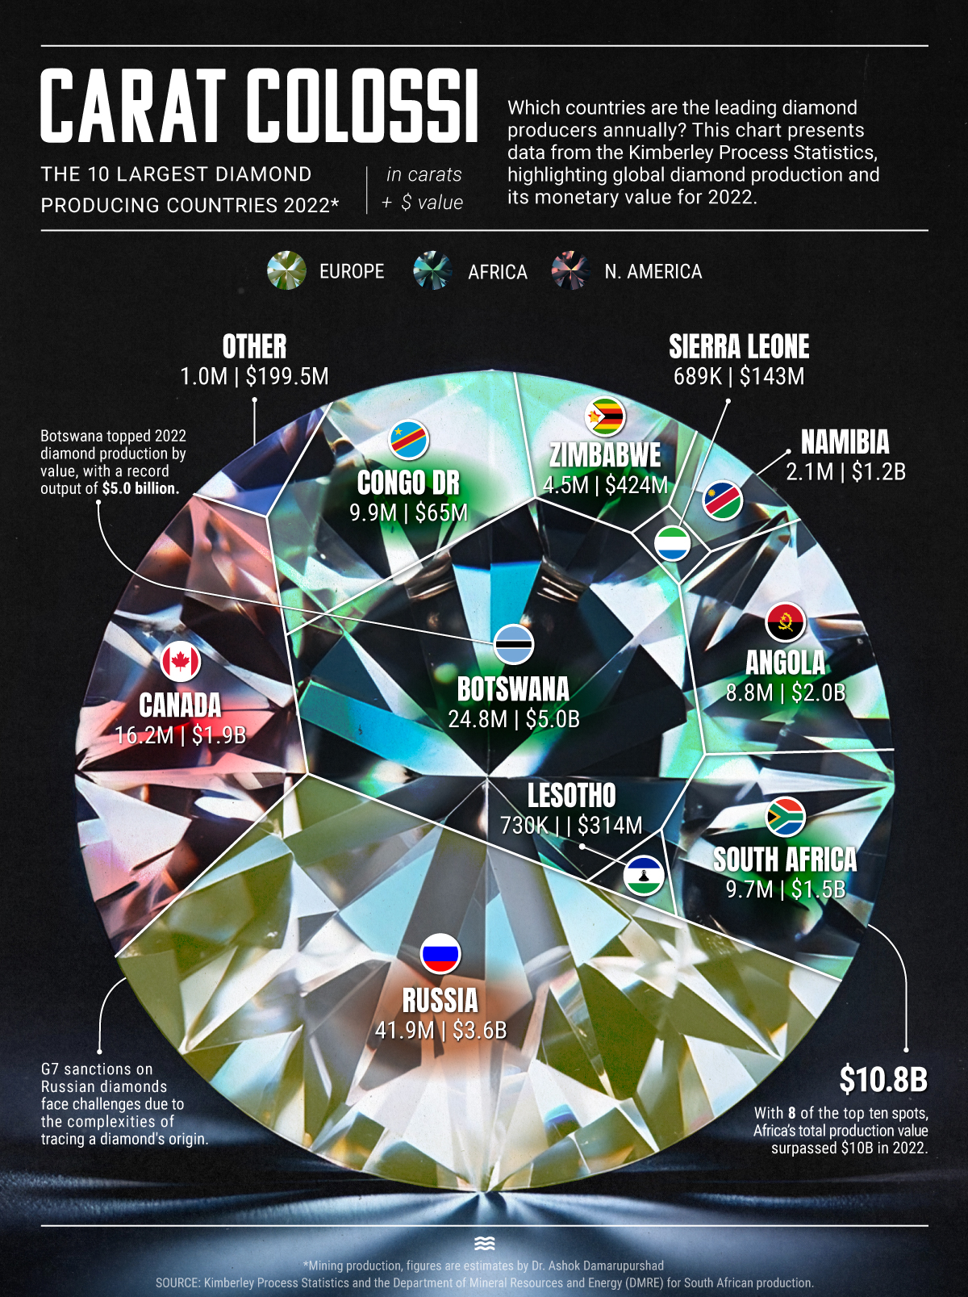

Slide 10
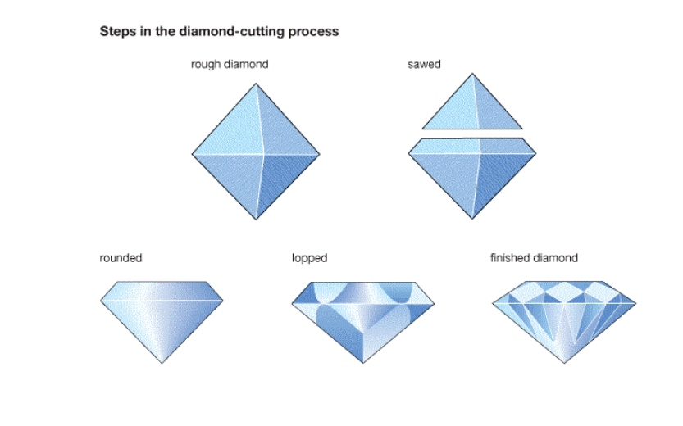
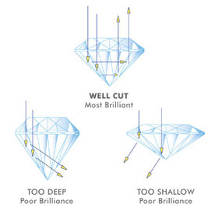
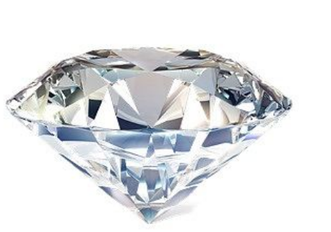
Το γυάλισμα του διαμαντιού και η δημιουργία συμμετρικών επίπεδων επιφανειών, είναι απαραίτητα για να αναδείξουν την κρυμμένη ομορφιά του διαμαντιού. Η δημιουργία συμμετρικών επιφανειών επιτρέπει στο φως να περνάει μέσα στο διαμάντι και να αντανακλάται δίνοντας στα διαμάντια τη χαρακτηριστική τους λάμψη.

Slide 11
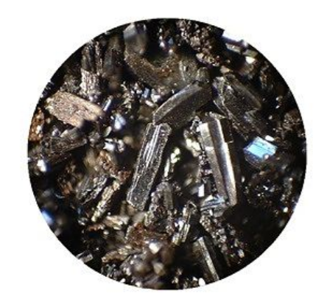
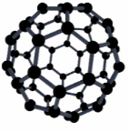
ΦΟΥΛΕΡΕΝΙΟ
Τα 1985 ανακαλύφθηκαν τα φουλερένια (fullerenes) που είναι και αυτά μορφές κρυσταλλικού άνθρακα.
Πρόκειται για σφαίρες-κλωβούς με 60, 70 ή περισσότερα άτομα C συνδεδεμένων μεταξύ τους σε 5-μελείς και 6-μελείς δακτυλίους σε συνολική διάταξη κανονικών πολυέδρων.
Το πλήρες όνομα του C60 είναι buckminsterfullerene (συχνά αναφέρεται και ως bucky-ball) προς τιμήν του αμερικανού αρχιτέκτονα Richard Buckminster Fuller.
To φουλλερένιο έχει εφαρμογές στα καλλυντικά και τα φαρμακευτικά είδη, τα λιπαντικά για τα μέρη μηχανών, καθώς και την ηλεκτρονική.

Slide 12
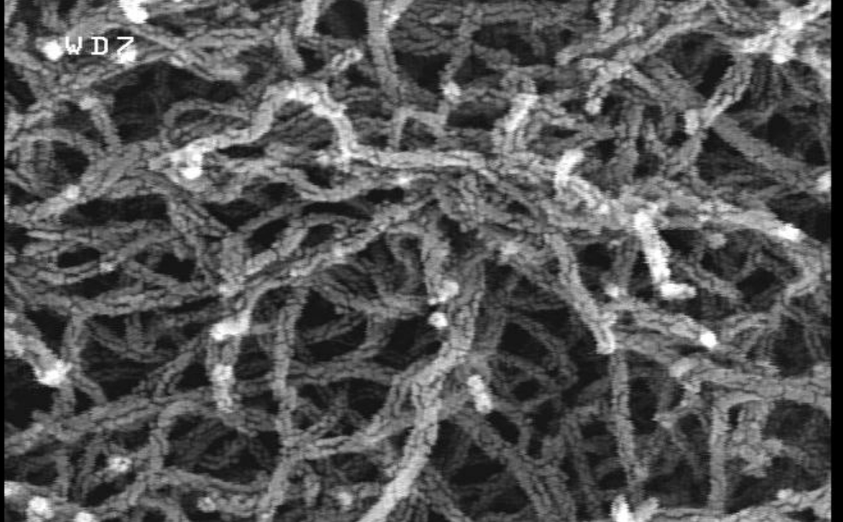
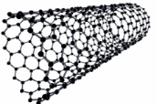
ΝΑΝΟΣΩΛΗΝΕΣ
Το 1991 ανακαλύφθηκαν οι νανοσωλήνες (nanotubes - CNT). Πρόκειται για κυλημένα φύλλα γραφίτη, που δύνανται να είναι ενιαία ή πολυ-περιτοιχισμένα.
Ανάλογα με την δομή τους, μπορεί να χρησιμοποιηθούν ως ημιαγωγοί στην ηλεκτρονική. Οι CNT είναι πέντε φορές λιγότερο πυκνοί από το χάλυβα και πενήντα φορές ισχυρότεροι από αυτόν και επομένως έχουν εφαρμογές στα σύνθετα υλικά, όπως οι προφυλακτήρες αυτοκινήτων, κ.ά.

Slide 13
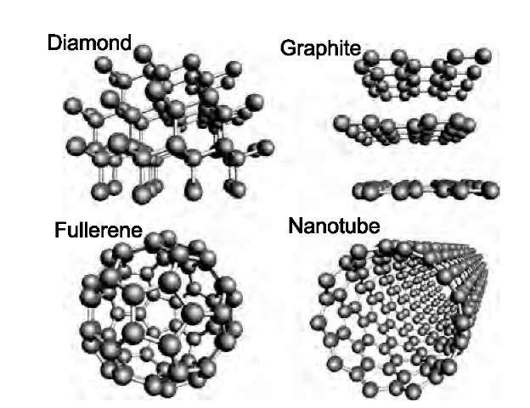
ΑΛΛΟΤΡΟΠΙΚΕΣ ΚΡΥΣΤΑΛΛΙΚΕΣ
ΜΟΡΦΕΣ ΑΝΘΡΑΚΑ

Slide 14
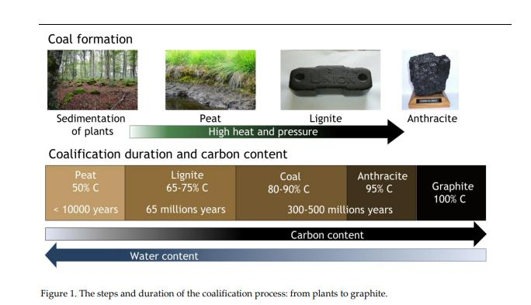
ΦΥΣΙΚΟΙ ΑΝΘΡΑΚΕΣ
ΑΜΟΡΦΟΙ
Τα άτομα άνθρακα εμφανίζουν τυχαία διάταξης στο χώρο.

Slide 15
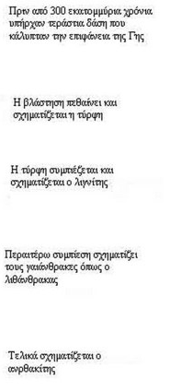
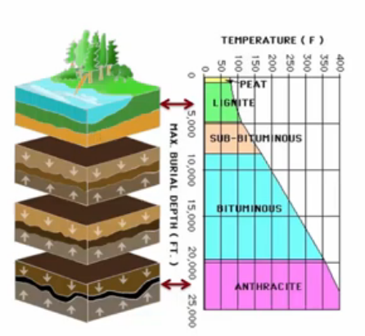
ΣΧΗΜΑΤΙΣΜΟΣ ΓΑΙΑΝΘΡΑΚΩΝ

Slide 16
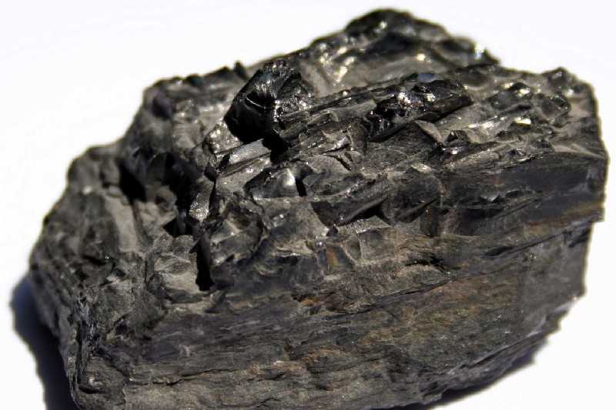
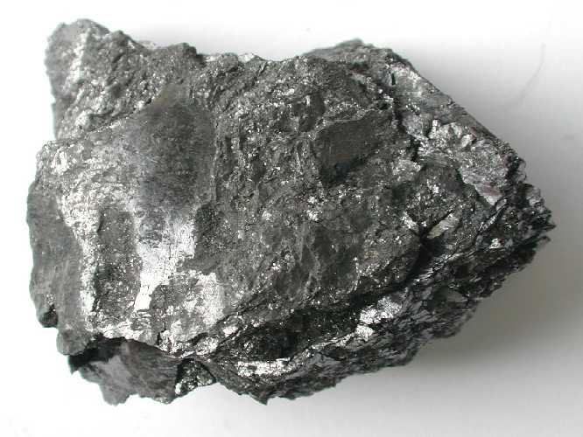
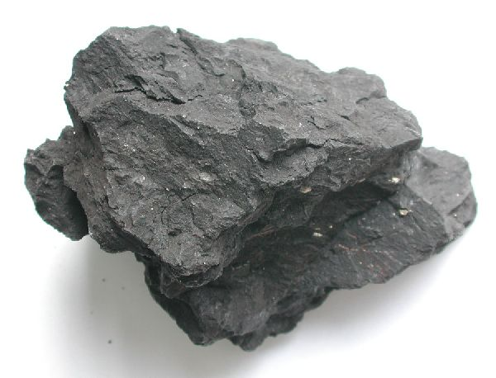
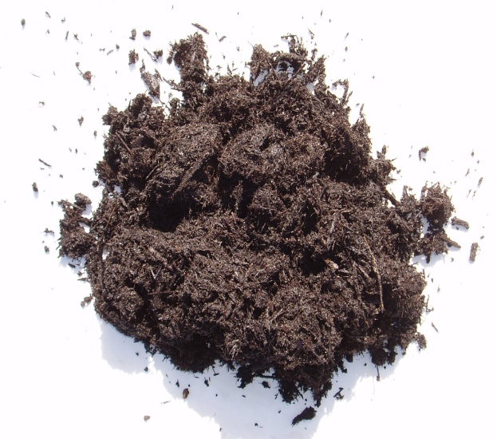
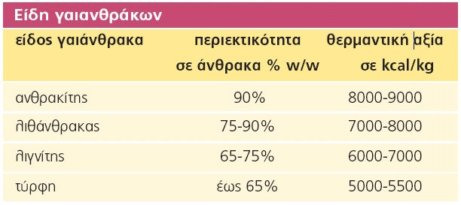
ανθρακίτης λιθάνθρακας λιγνίτης
τύρφη
σχηματίστηκαν με απανθράκωση

Slide 17
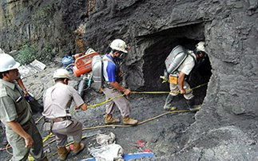
Ανθρακωρυχείο, Γκλέισιον, Σουόνσι, νότια Ουαλία – Σεπτέμβριος 2011
3 νεκροί

Slide 18
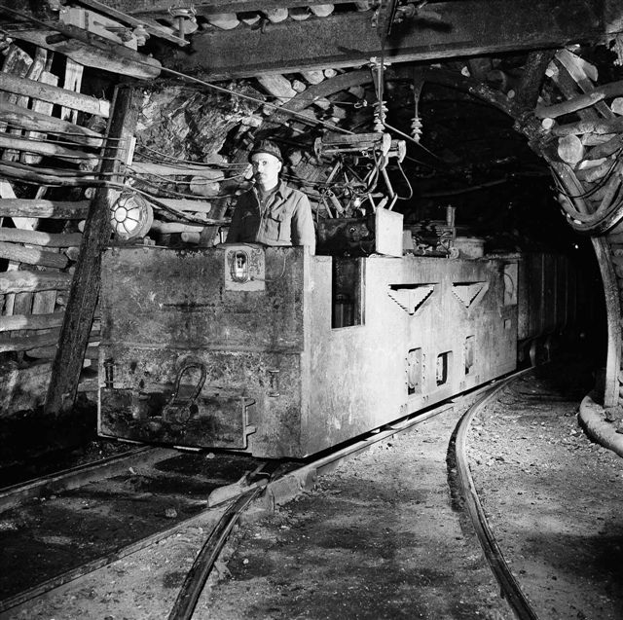
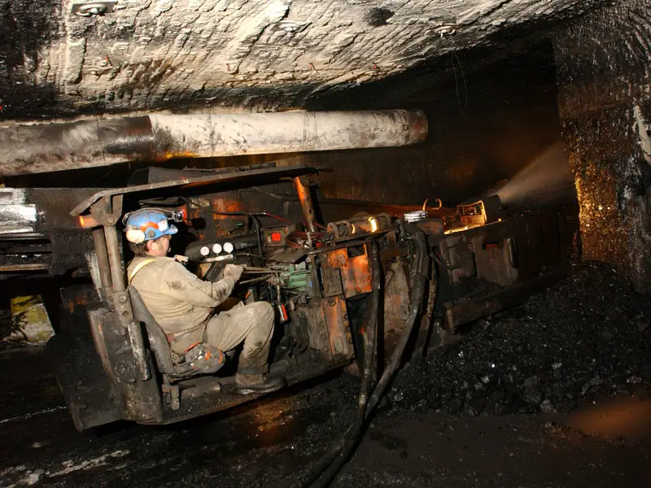
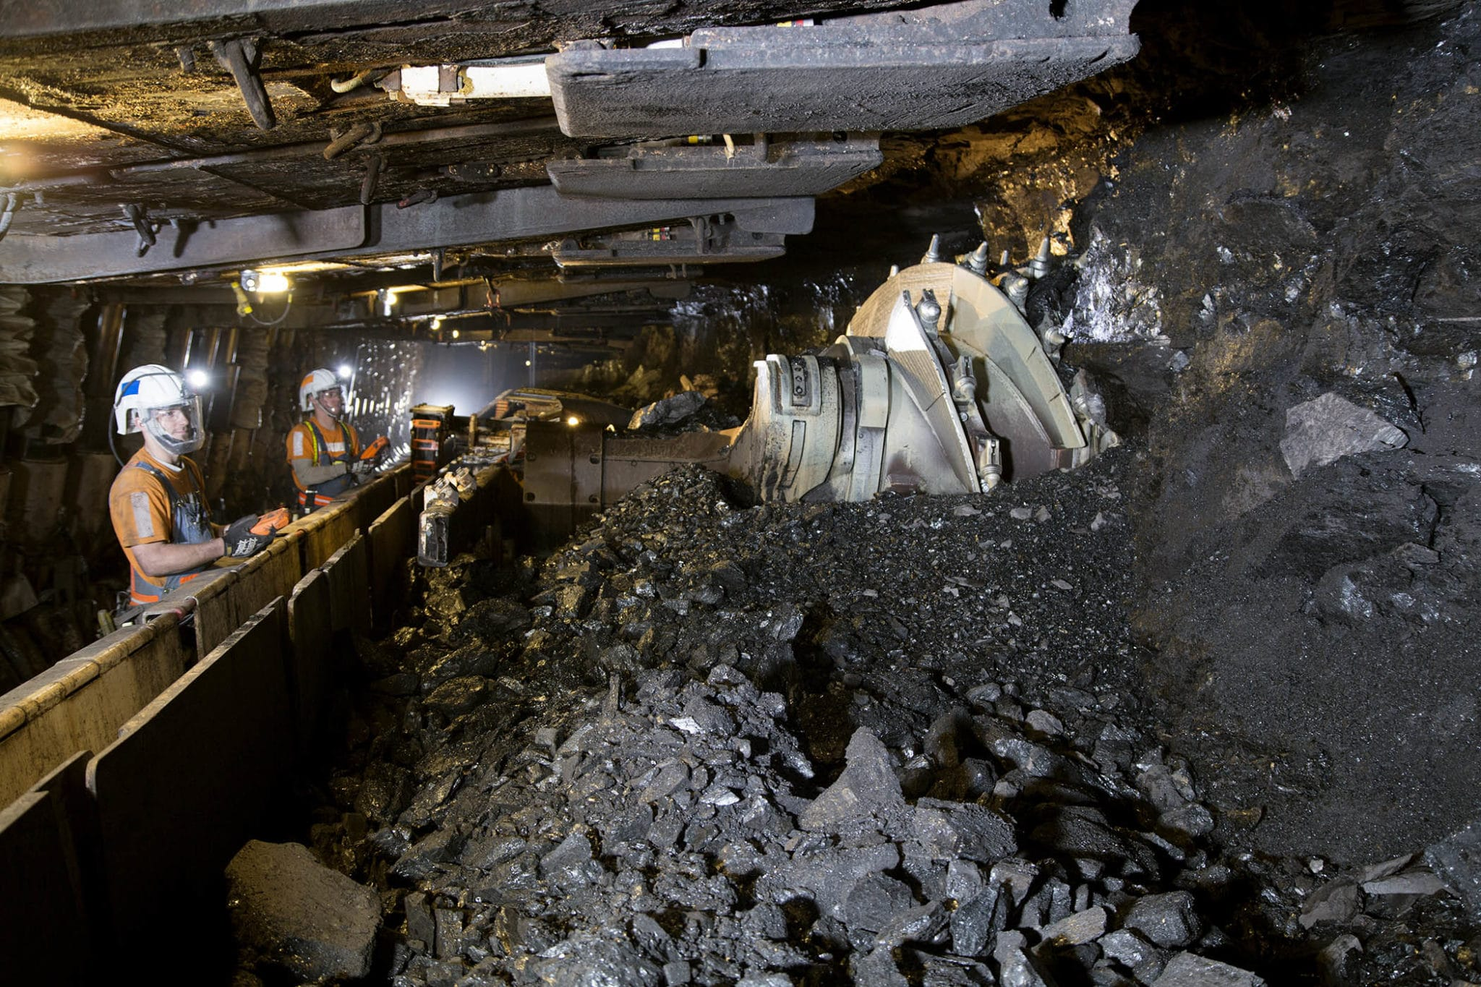
ΗΠΑ
ΛΙΓΝΙΤΩΡΥΧΕΙΟ ΑΛΙΒΕΡΙΟΥ, 1957
ΑΥΣΤΡΑΛΙΑ

Slide 19
ΦΥΣΙΚΟΙ ΑΝΘΡΑΚΕΣ
ΚΡΥΣΤΑΛΛΙΚΟΥΣ
ΔΙΑΜΑΝΤΙ
ΓΡΑΦΙΤΗΣ
ΑΜΟΡΦΟΥΣ
ΤΥΡΦΗ
ΦΟΥΛΕΡΕΝΙΑ
ΝΑΝΟΣΩΛΗΝΕΣ
ΛΙΓΝΙΤΗΣ
ΛΙΘΑΝΘΡΑΚΑΣ
ΑΝΘΡΑΚΙΤΗΣ

Slide 20
Ας δούμε τι μάθαμε.
Τι κοινό έχουν το διαμάντι και ο γραφίτης;
Αποτελούνται από άτομα άνθρακα (C)
Να αναφέρετε 3 κρυσταλλικές μορφές άνθρακα
Διαμάντι, γραφίτης, φουλερένιο
Να αναφέρετε 2 χρήσεις του διαμαντιού
Κοσμήματα, κοπτικά εργαλεία
Ποια είναι η πιο κοινή χρήση του γραφίτη;
Τα μολύβια
Οι άμορφοι άνθρακες ονομάζονται:
Γαιάνθρακες
Ποιοι παράγοντες καθορίζουν τη μορφή που θα πάρει στη φύση ο καθαρός άνθρακας (διαμάντι, γραφίτης, γαιάνθρακας)
Η πίεση (βάθος) και η θερμοκρασία

Slide 21
ΒΙΒΛΙΟΓΡΑΦΙΑ
http://blogs.sch.gr/koutenp/archives/127
http://archive.eclass.uth.gr/eclass/modules/document/file.php/MHXB122/Enotita_3.pdf
https://www.visualcapitalist.com/cp/world-diamond-mining-by-country/
https://www.researchgate.net/profile/M-Faramarzi/publication/303856367/figure/fig1/AS:370749840871429@1465405058562/Scanning-electron-microscope-SEM-image-of-Carbon-nanotubes-CNTs.png
https://opengeology.org/petrology/8-igneous-phase-diagrams-and-phase-equilibria/?print=print
https://www.pbslearningmedia.org/resource/nvtoe-sci-diagraph/wgbh-nova-treasures-of-the-earth-molecular-structures-of-diamond-and-graphite/
https://preparatorychemistry.com/Bishop_Jmol_Carbon.htm

Slide 22
ΣΑΣ ΕΥΧΑΡΙΣΤΩ

